Slide 1

SINH HỌC 7

Slide 2
CÁC NGÀNH GIUN
Ngành giun dẹp
Ngành giun tròn
Ngành giun đốt

Slide 3
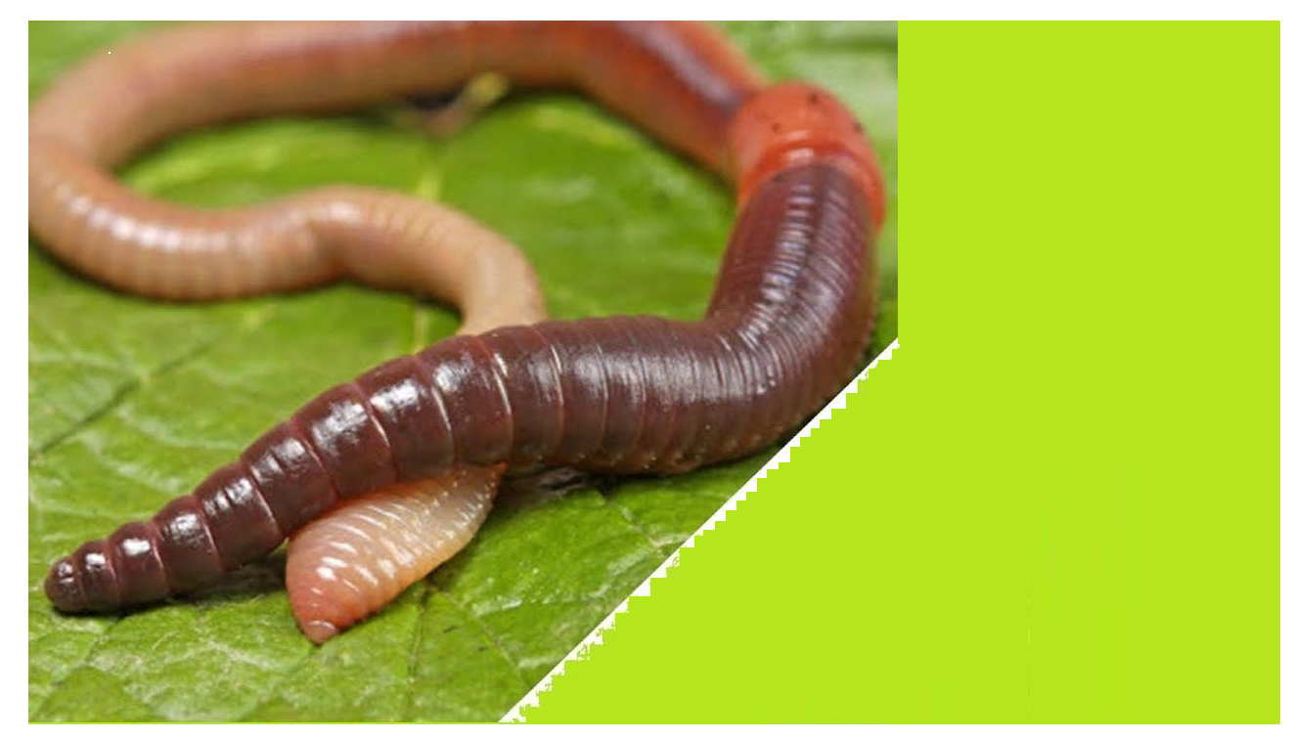
Tuần 7:
NGÀNH
GIUN
ĐỐT
(Bài 15, 17 SGK)

Slide 4
CÁC NGÀNH GIUN
Ngành giun dẹp
Ngành giun tròn
Ngành giun đốt
NGÀNH GIUN ĐỐT
Cơ thể phân đốt, có khoang cơ thể chính thức.
Gồm các đại diện như: giun đất, rươi đỉa, …
Môi trường sống: nước mặn, nước ngọt, trong bùn, trong đất, ở cạn và kí sinh.

Slide 5
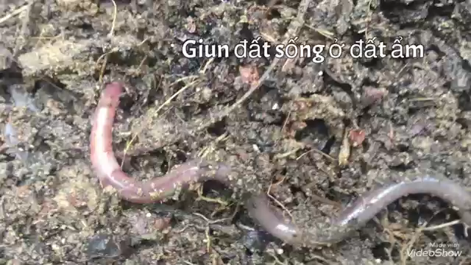
Giun đất
Quan sát video , em hãy trình bày nơi sống và cấu tạo ngoài của giun đất ?

Slide 6
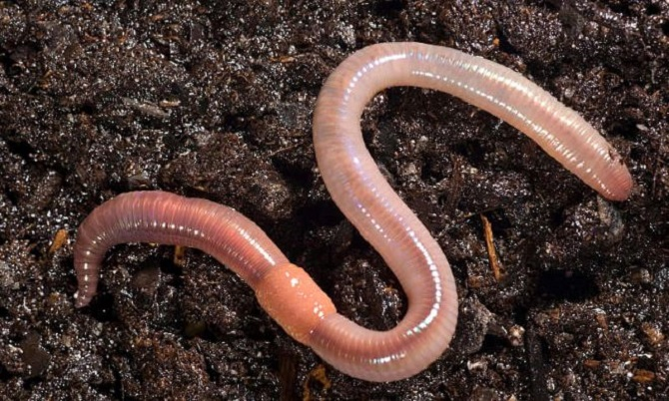
Giun đất
1. Nơi sống:
- Giun đất trong đất ẩm ở ruộng, vườn, nương, …
Giun đất

Slide 7
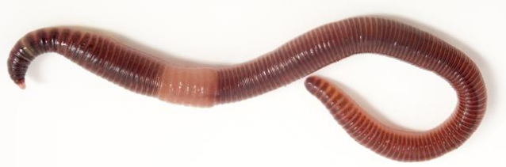
Giun đất
2. Hình dạng ngoài:
- Cơ thể dài, gồm nhiều đốt, da mỏng, bề mặt da mềm và luôn ẩm ướt
- Cơ thể gồm các phần:
+ Phần đầu: có miệng
+ Đai sinh dục
+ Phần đuôi: có hậu môn
5
Hậu môn
Phần đầu
1
Đai sinh dục
3
4
2
Phần đuôi
Miệng

Slide 8
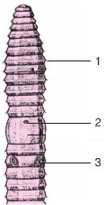
Giun đất
2. Hình dạng ngoài:
- Cấu tạo ngoài phần đầu:
+ Vòng tơ xung quanh mỗi đốt
+ Lỗ sinh dục cái
+ Lỗ sinh dục đực
Vòng tơ
Lỗ sinh dục cái
Lỗ sinh dục đực
Đặc điểm cấu tạo ngoài

Slide 9
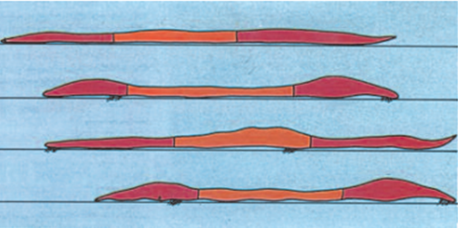
Giun đất
3. Di chuyển:
- Hãy nối hình với nội dung phù hợp, thể hiện các động tác di chuyển của giun đất.
Thu mình làm phồng đoạn đầu, thun đoạn đuôi
1
Giun chuẩn bị bò
2
Dùng toàn thân và vòng tơ làm chỗ dựa, vươn đầu về phía trước
3
4
Thu mình làm phồng đoạn đầu, thun đoạn đuôi

Slide 10
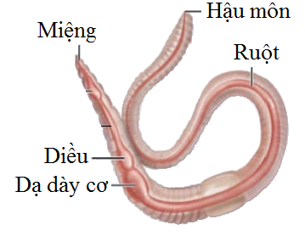
Giun đất
4. Dinh dưỡng:
- Thức ăn của giun đất: vụn thực vật và mùn đất.
- Miệng lấy thức ăn → chứa ở diều → nghiền nhỏ ở dạ dày cơ → tiêu hóa nhờ enzim tiết ra từ ruột tịt và hấp thu qua thành ruột.
Đường đi của thức ăn

Slide 11
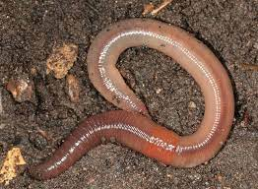
Giun đất
- Thực hiện hô hấp qua da
- Vì sao trời mưa nhiều giun đất là chui lên mặt đất?
- Cuốc phải giun đất thấy có chất lỏng màu đỏ chảy ra. Theo em, đó là chất gì và tại sao có màu đỏ?

Slide 12
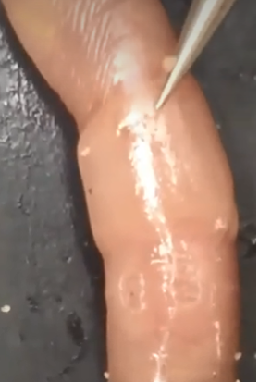
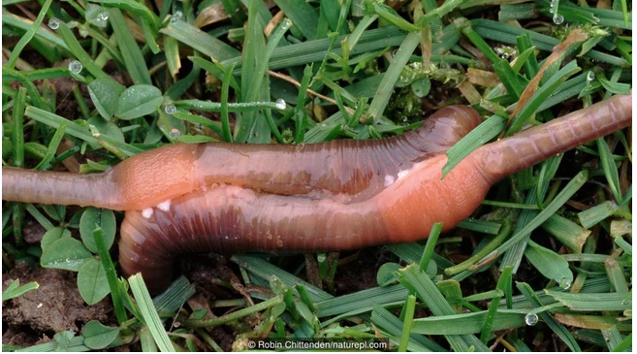
Giun đất
5. Sinh sản
- Cơ thể lưỡng tính.
- Khi sinh sản chúng ghép đôi và thụ tinh chéo.
Lỗ sinh dục cái
2
Đai sinh dục
1
3
Lỗ sinh dục đực
Cơ quan sinh sản của giun đất
Giun đất ghép đôi

Slide 13
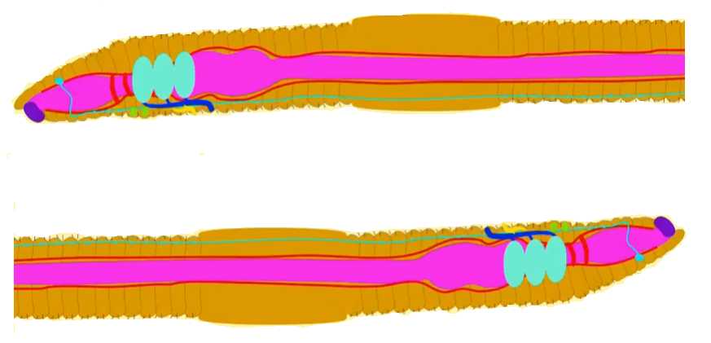

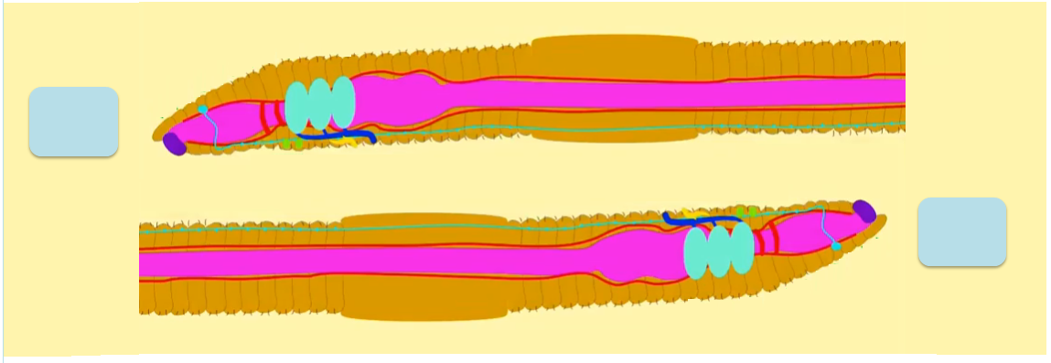
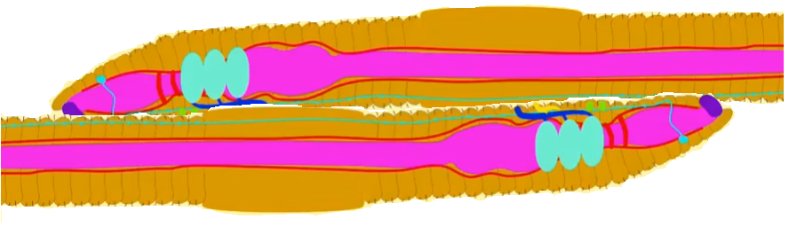
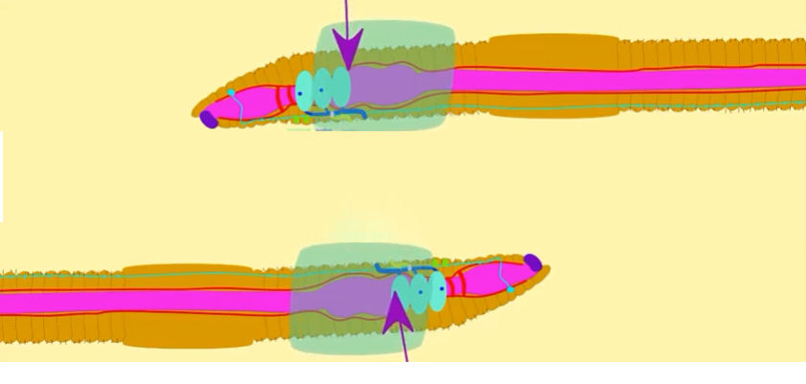
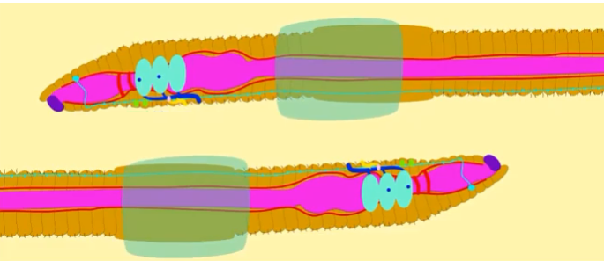
Trứng được thụ tinh phát triển trong kén để thành giun non
Kén

Slide 14
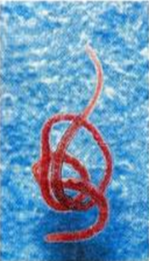
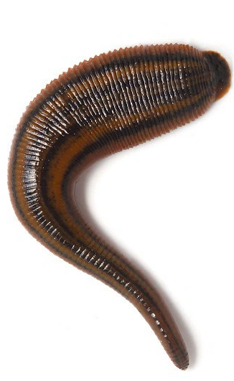
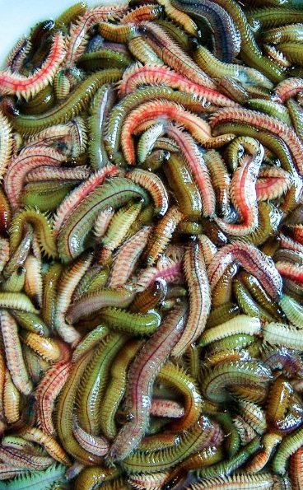
MỘT SỐ ĐẠI DIỆN NGÀNH GIUN ĐỐT
Giun đỏ
Đỉa
Rươi

Slide 15
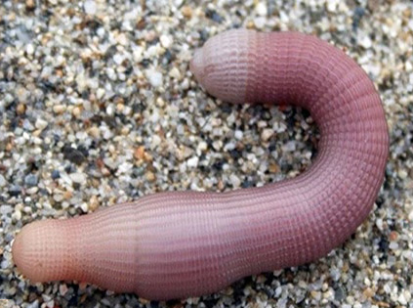
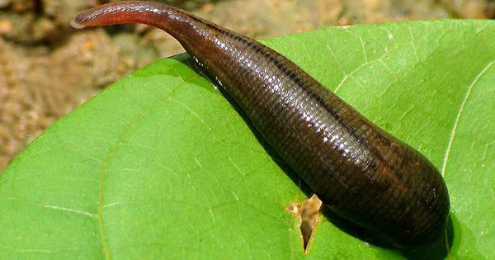
MỘT SỐ ĐẠI DIỆN NGÀNH GIUN ĐỐT
Sá sùng
Vắt

Slide 16
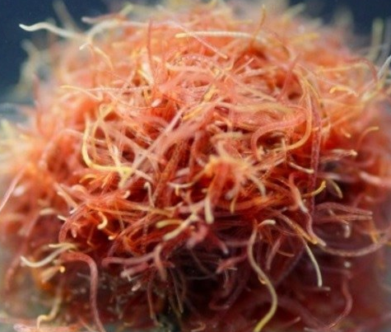
Giun đỏ
1. Nơi sống:
- Sống thành búi ở cống rãnh.
2. Cấu tạo:
- Đầu cắm xuống bùn.
- Thân phân đốt, luôn uốn sóng để hô hấp.
3. Vai trò:
- Giun đỏ thường dùng để nuôi cá.
Giun đỏ

Slide 17
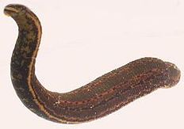
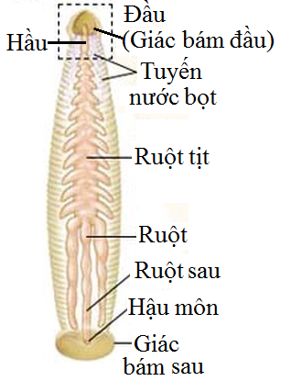
Đỉa
Đỉa
1. Nơi sống:
- Sống kí sinh ngoài.
2. Cấu tạo:
- Cơ thể có 2 giác bám, co nhiều ruột tịt dùng để chứa máu hút từ vật chủ.
3. Vai trò:
- Đỉa có vai trò trong y học.
- Tác hại: kí sinh, hút máu người và các loài động vật

Slide 18
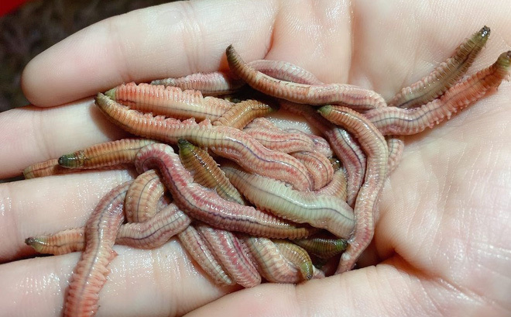
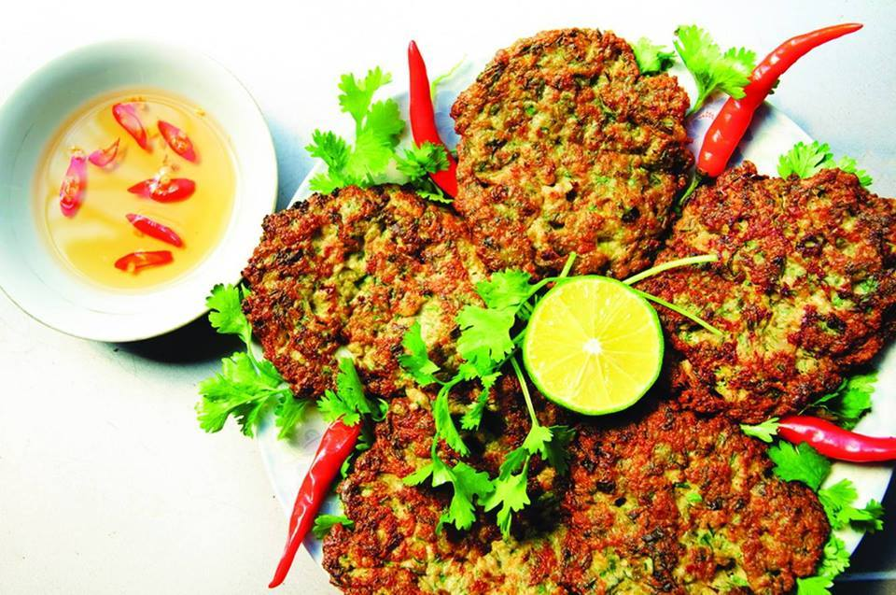
Rươi
1. Nơi sống:
- Sống tự do ở môi trường nước lợ.
2. Cấu tạo:
- Cơ thể phân đốt, chi bên có tơ phát triển.
- Đầu có mắt, khứu giác, xúc giác.
Rươi
3. Vai trò:
- Rươi được dùng làm thức ăn cho cá và con người.

Slide 19
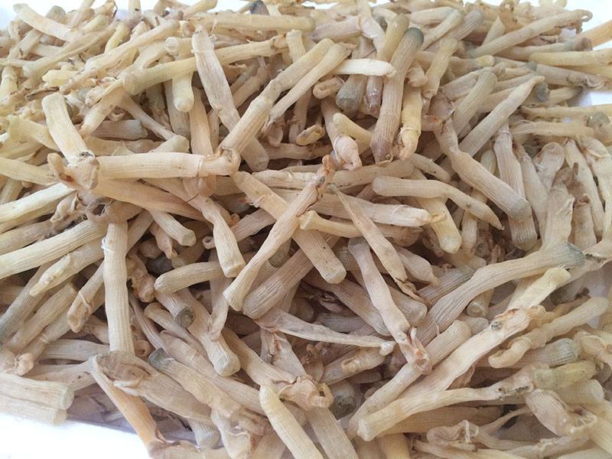
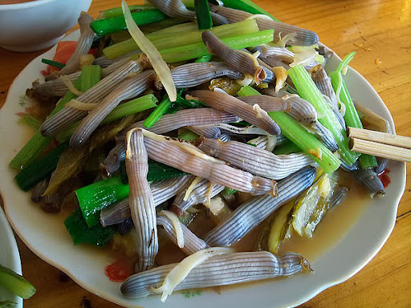
Sá sùng
Sá sùng
- Sống tự do ở bãi cát ven biển, chui trong gốc đá, …
- Làm thức ăn, có giá trị dung dưỡng cao.

Slide 20
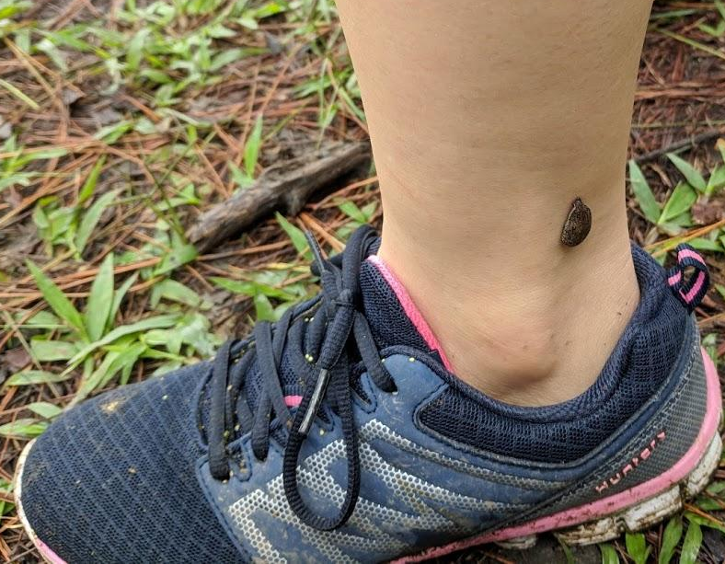
Vắt
- Sống kí sinh ngoài.
- Tìm thấy nhiều ở môi trường ẩm ướt, trên lá cây ở rừng rậm.
- Hút máu người, các loài động vật.
Vắt

Slide 21

DẶN DÒ
Ghi bài vào vở, học và ôn tập các kiến thức.
2. Chuẩn bị bài mới: xem trước bài 15, 17 SGK sinh học 7

Slide 22


